Slide 1
Lab 5
LCD

Slide 2
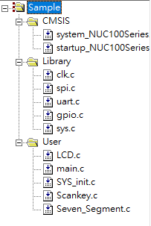
Library&User

Slide 3
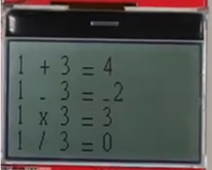
Lab5.1簡易計算機
撰寫一款可以做兩個個位數字 + - × / 的計算機
從鍵盤輸入兩個個位數字後，LCD自動顯示結果
之後如按下任意數字鍵，將清除LCD結果，使用者
可再重新輸入數字做計算
Keypad
1
2
3
4
5
6
7
8
9

Slide 4
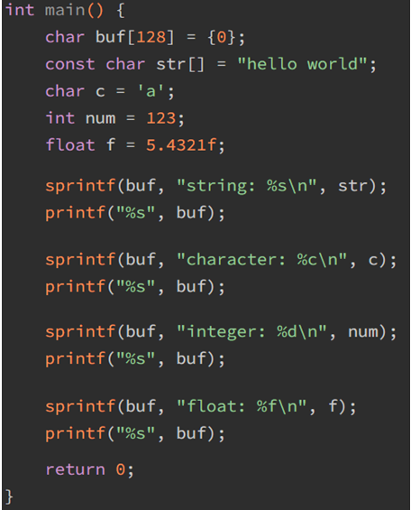
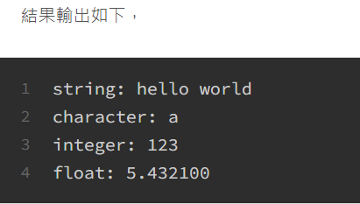
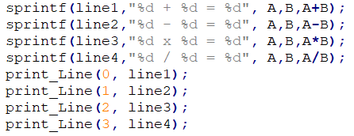
Sprintf 使用範例

Slide 5
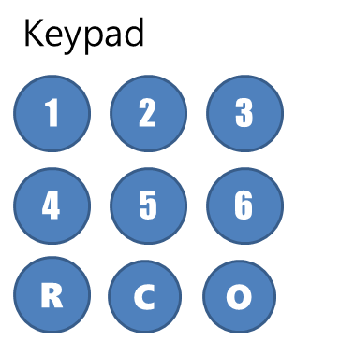
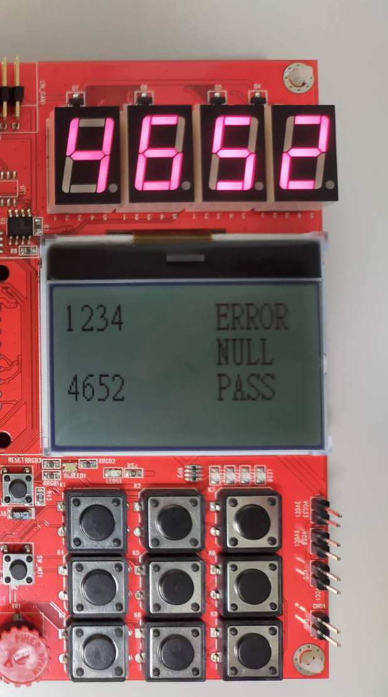
Lab5.2 四位電子鎖
功能
1~6 : 輸入密碼
R : Random 密碼並顯示在七段上，每次按下都可產生新密碼
C : Clear整個 LCD 畫面，並不影響Random所產生的密碼
O : 開鎖(確認輸入結果)並分為三種結果
正確:在輸入結果後顯示PASS 並利用LED做跑馬燈(如影片所示)
錯誤:在輸入結果後顯示ERROR並利用蜂鳴器逼一聲
沒有輸入資料:顯示NULL
P.S要注意當LCD已有四組答案時，則不再接受任何密碼輸入，
如要再輸入請Clear之後再進行
輸入密碼以4位數字為限，超過也不再接受任何密碼輸入
詳情可看影片說明

Slide 6
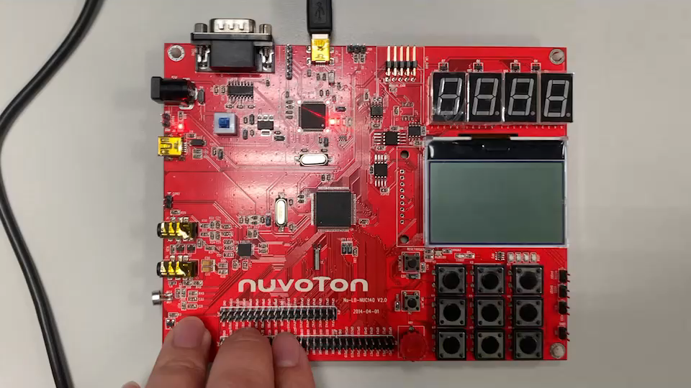
實作
5.2

